Slide 1
El problema de los horarios en la Facultad de Ciencias desde los ojos de un estadístico
Trabajo de tesis de Miriam Gabriela Colín Núñez
Director de tesis: Dr. Arrigo Coen Coria

Slide 2

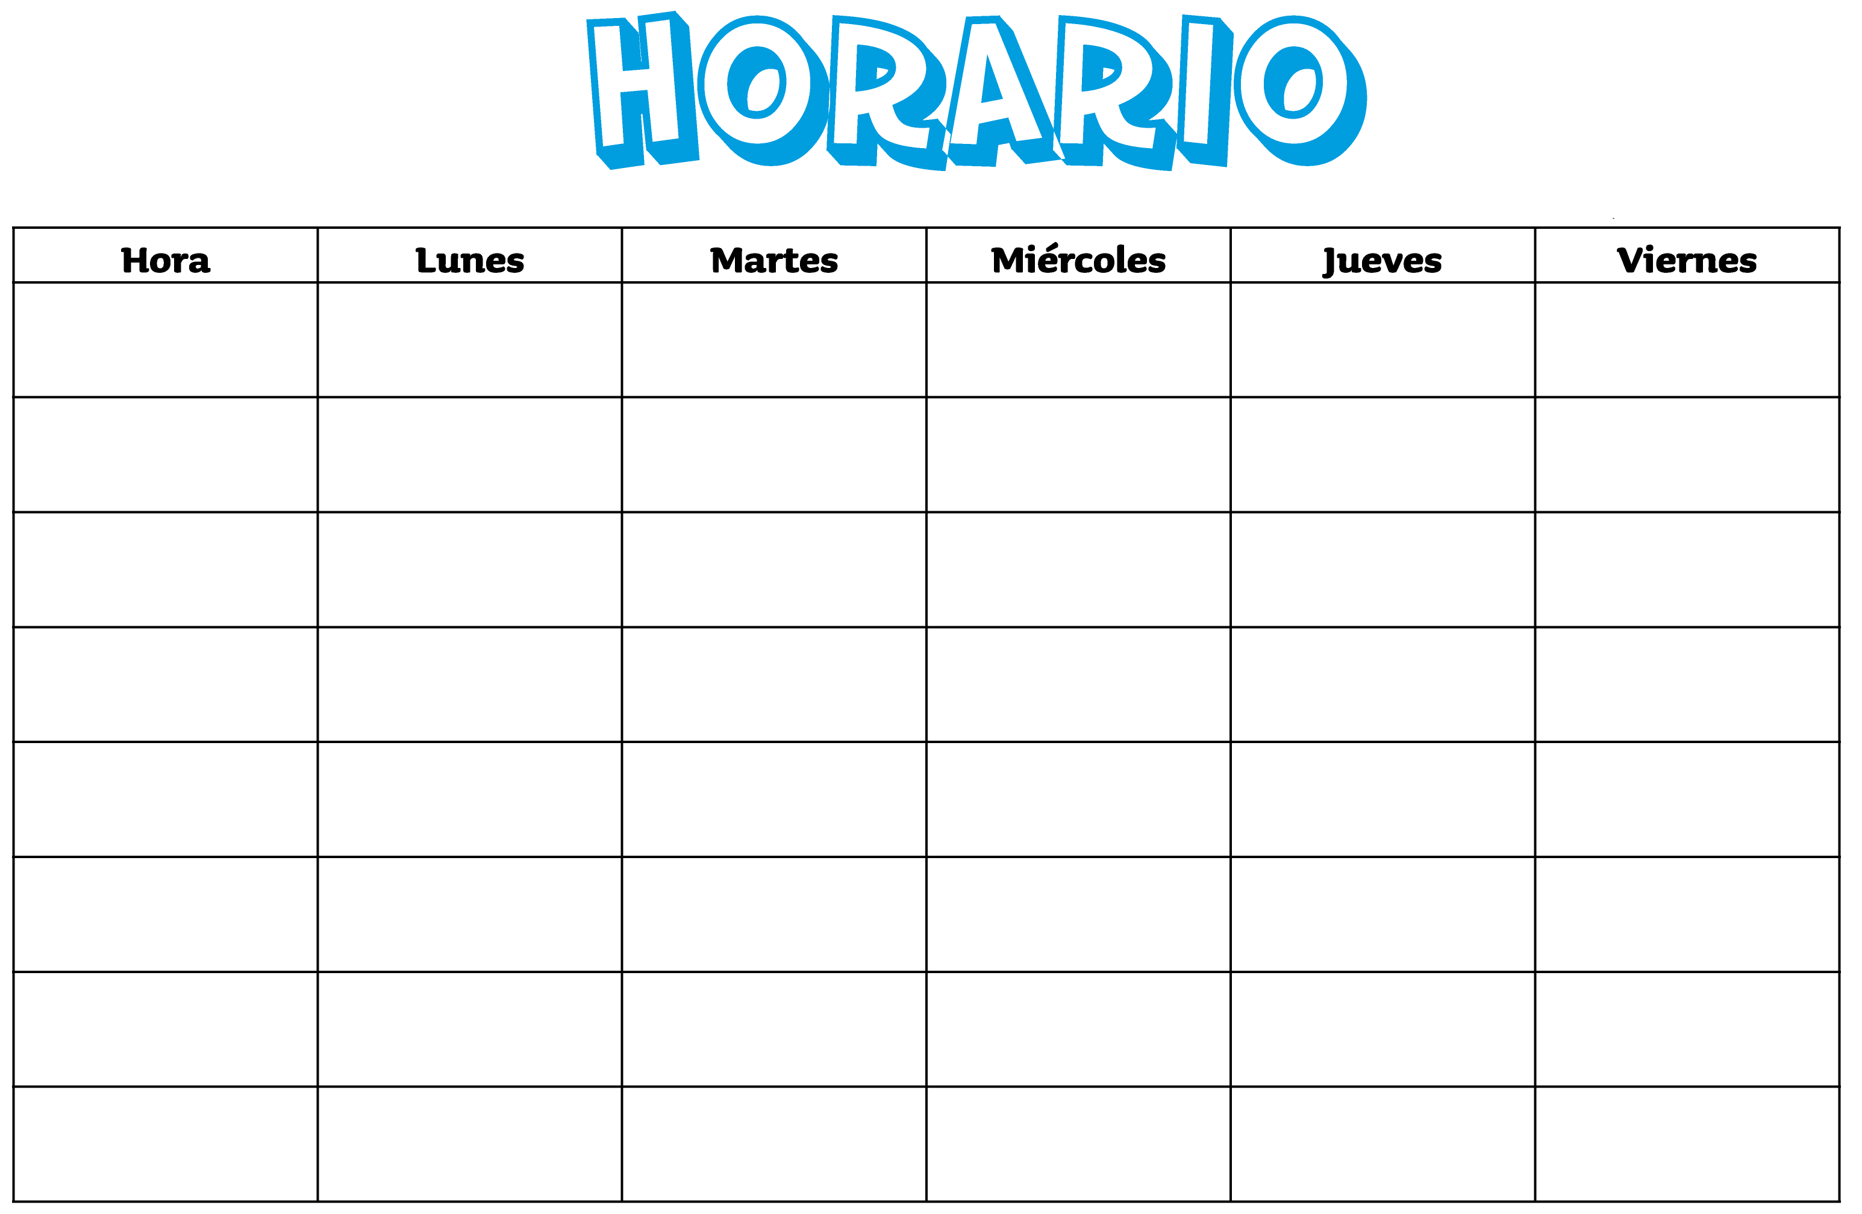
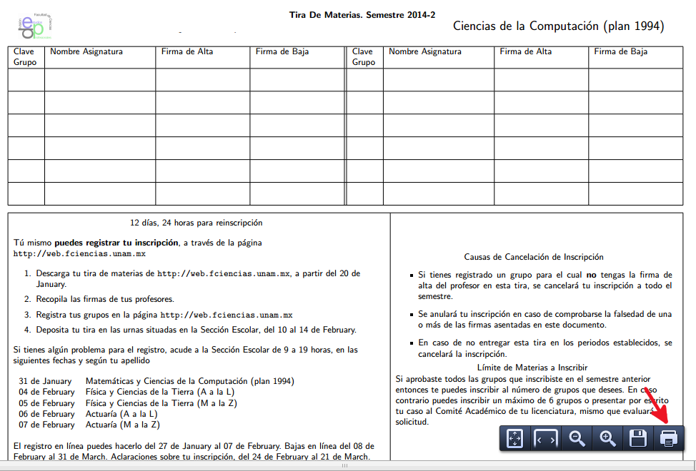
Motivación

Slide 3
Razones por las cuales se eligió el tema
Aportación útil para la Facultad en beneficio de los futuros alumnos.
Disminuir el tiempo que toma realizar los esqueletos y la asignación de profesores.

Slide 4
¿Cómo se hacen actualmente los horarios?
Juntas para realizar esqueletos
Publicar esqueletos a profesores
Profesores eligen opciones de materias y horas
Juntas para asignación (dos tipos de profesores)
Publicar horarios a los alumnos

Slide 5




Planteamiento del problema de maximización

Slide 6
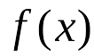
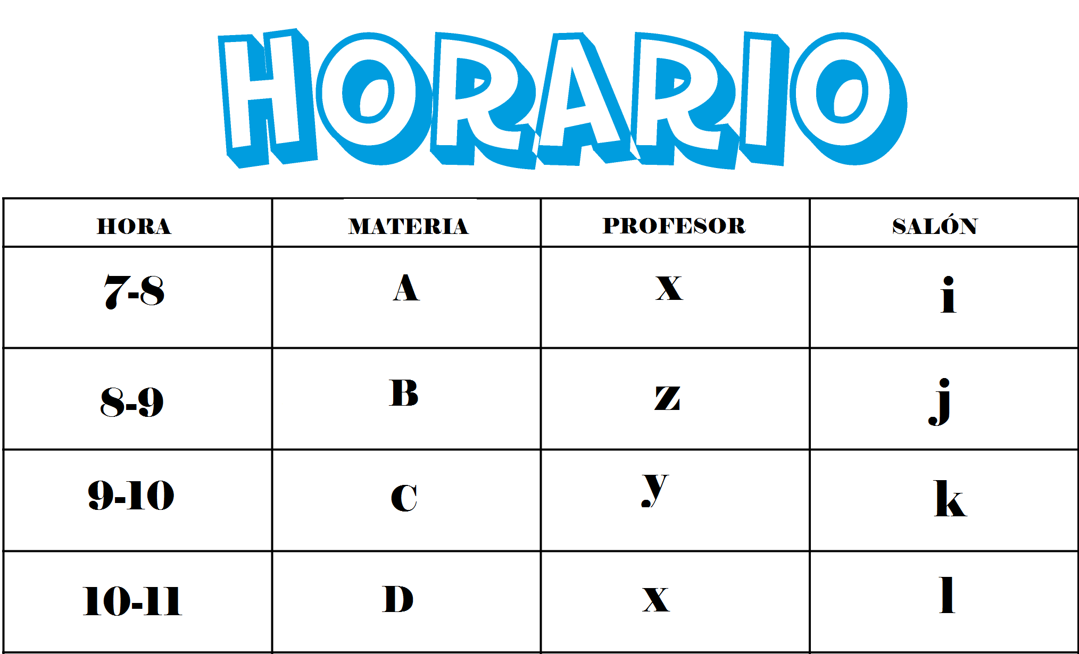
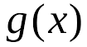
Objetivo
Hacer un esqueleto de horarios y una asignación de profesores para cubrirlos, de acuerdo a la demanda de alumnos.

Slide 7
Definición de conceptos
Materia: Curso impartido por algún profesor
Horario: Hora/Tiempo en el que se imparte alguna materia
Esqueleto: Conjunto Materia-Horario
Asignación: Conjunto Materia-Profesor-Horario-Salón
Grupo: Clave con la que se identifica una asignación
Turno: Matutino/Vespertino

Slide 8
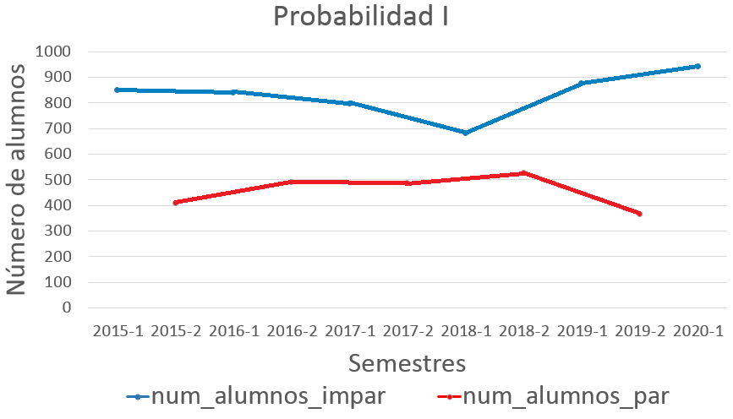
Número de alumnos por semestre

Slide 9
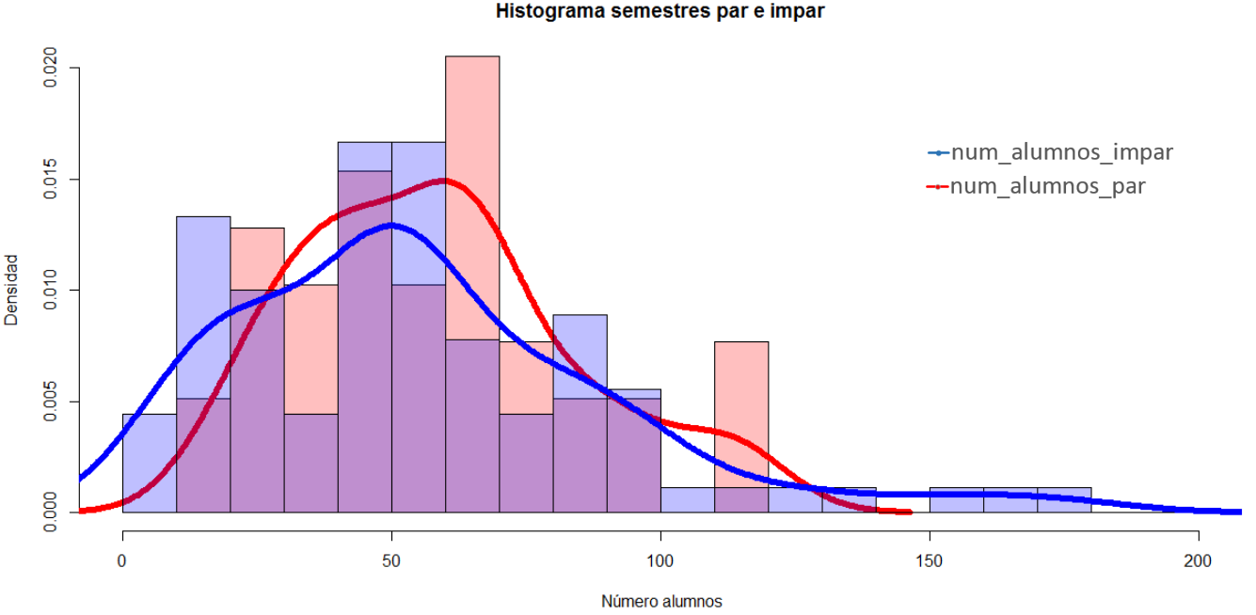
Histograma semestres

Slide 10
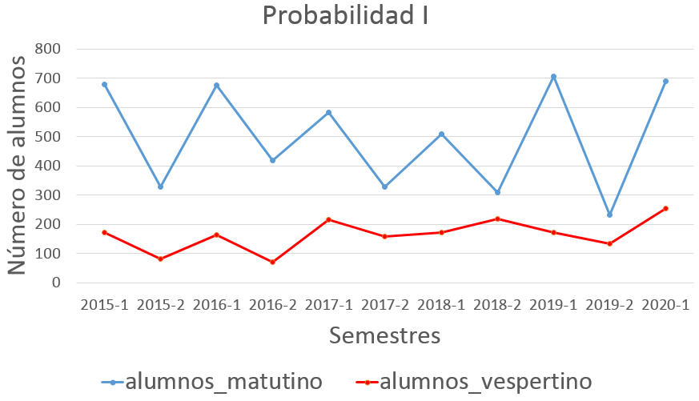
Número de alumnos por turno

Slide 11
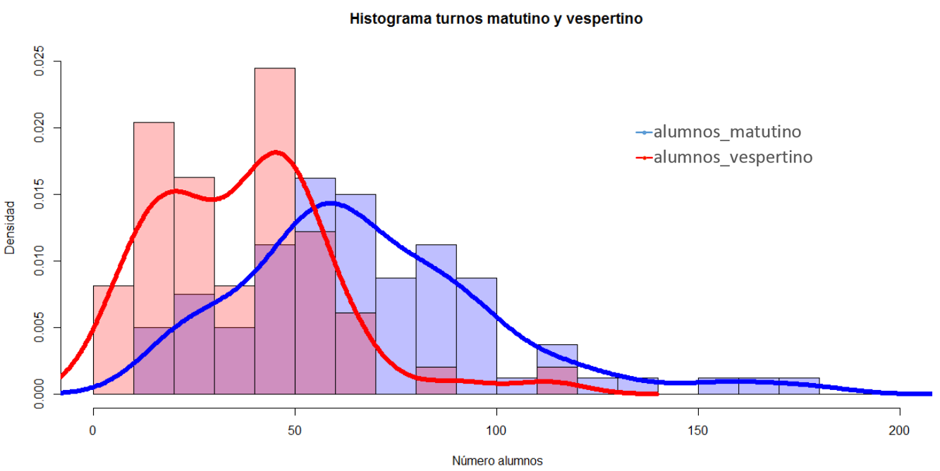
Histograma turnos

Slide 12
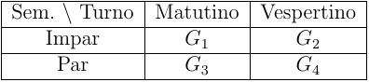
Grupos de datos para hacer análisis
G1: Semestre impar turno matutino
G2: Semestre impar turno vespertino
G3: Semestre par turno matutino
G4: Semestre par turno vespertino

Slide 13
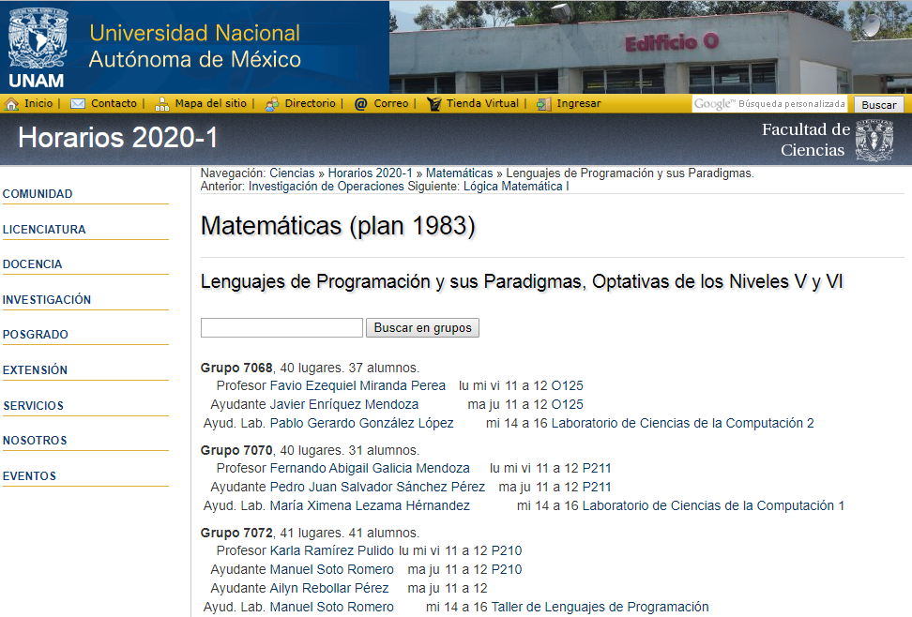
Fuente de información

Slide 14
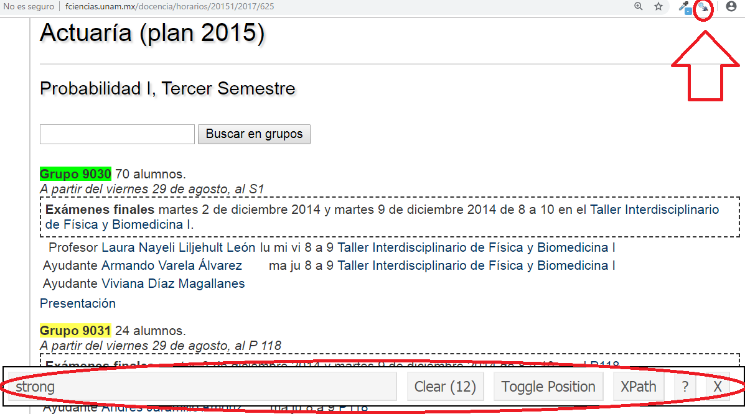
Búsqueda de información: SelectorGadget

Slide 15
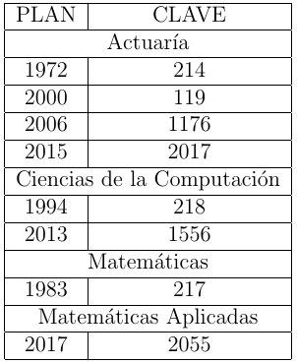
Estructura de las url
http://www.fciencias.unam.mx/docencia/horarios/a/b/c
a = año y semestre
b = plan de estudios
c = número de materia

Slide 16
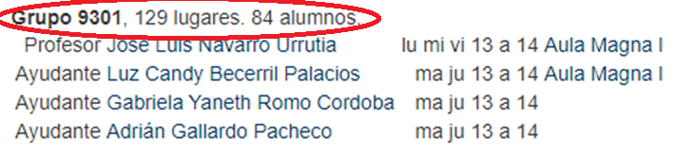
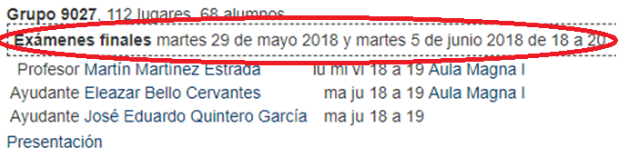
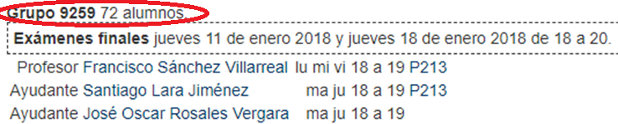
Tipos de grupos de las páginas web de la FC
Grupo A
Grupo B
Grupo C

Slide 17
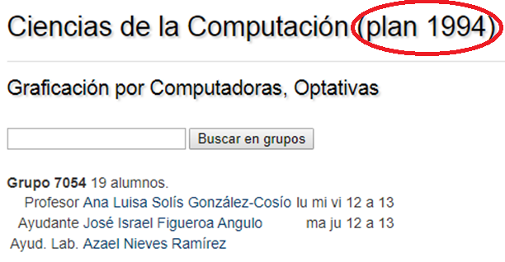
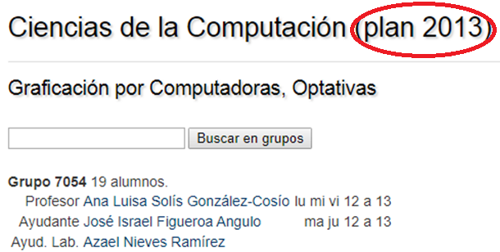
Problemas de información repetida
a) Tener información de una materia correspondiente a un plan de estudios posterior al semestre

Slide 18
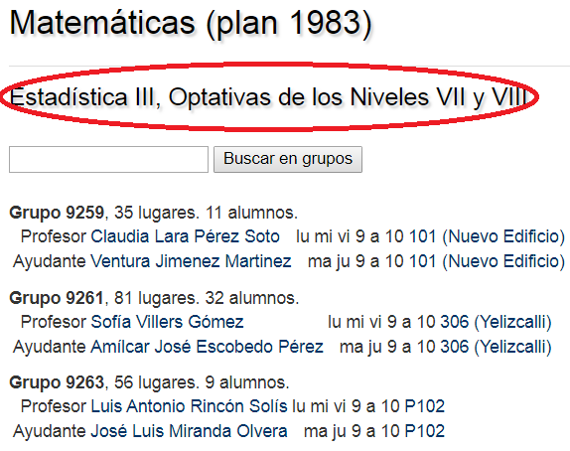
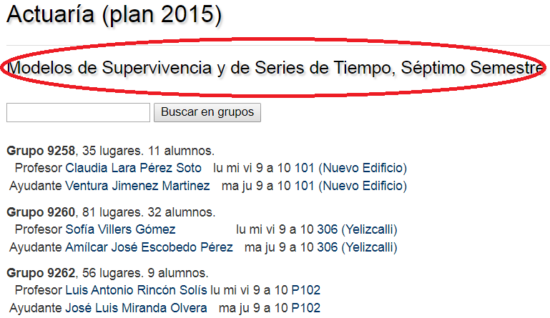
Problemas de información repetida
b) Tener una misma materia con nombres distintos para las diferentes carreras

Slide 19
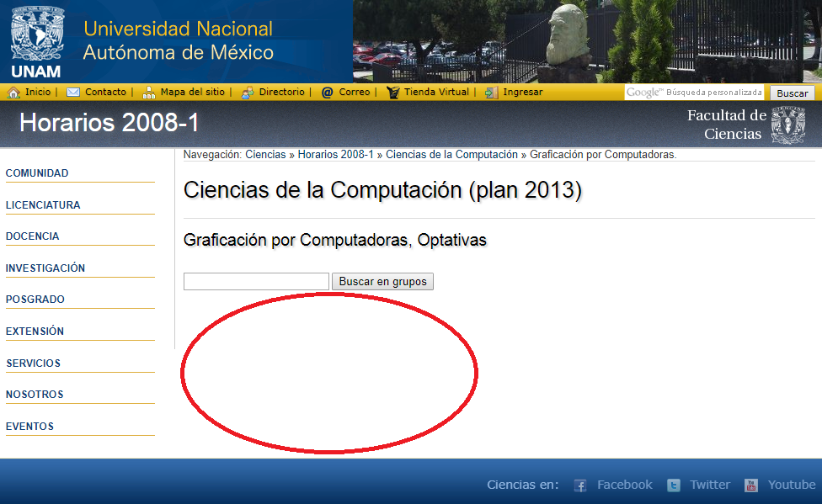
Problemas de falta de información
a) Páginas sin información

Slide 20
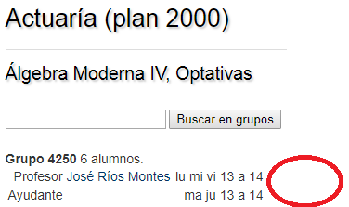
Problemas de falta de información
b) Páginas sin información del salón

Slide 21
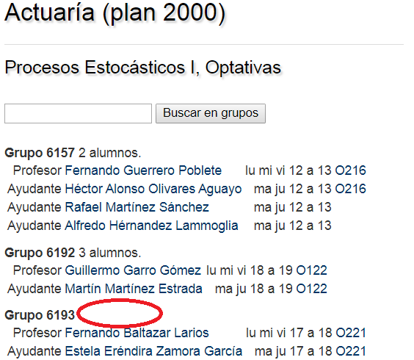
Problemas de falta de información
c) Páginas sin información del número de alumnos

Slide 22
Funciones hechas en R
“posibles_url”
“limpia_base_url”
“extrae_datos_pagina”

Slide 23
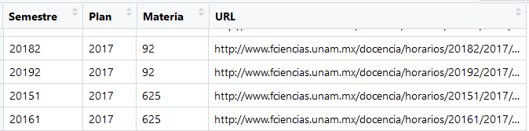
Información que contiene la matriz mat_posibles_url
Semestre
Plan
Materia
URL

Slide 24
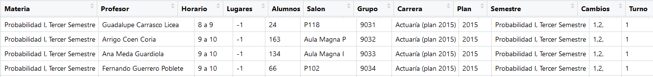
Información que contiene la matriz mat_info_url
Materia
Profesor
Horario
Lugares
Alumnos
Salón
Grupo
Carrera
Plan
Semestre
Cambios
Turno

Slide 25
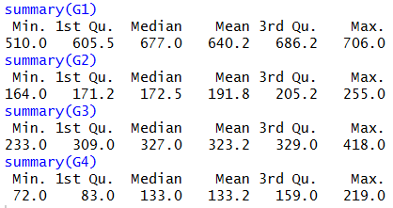
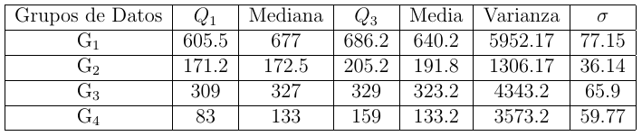
Análisis estadístico básico

Slide 26
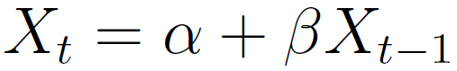
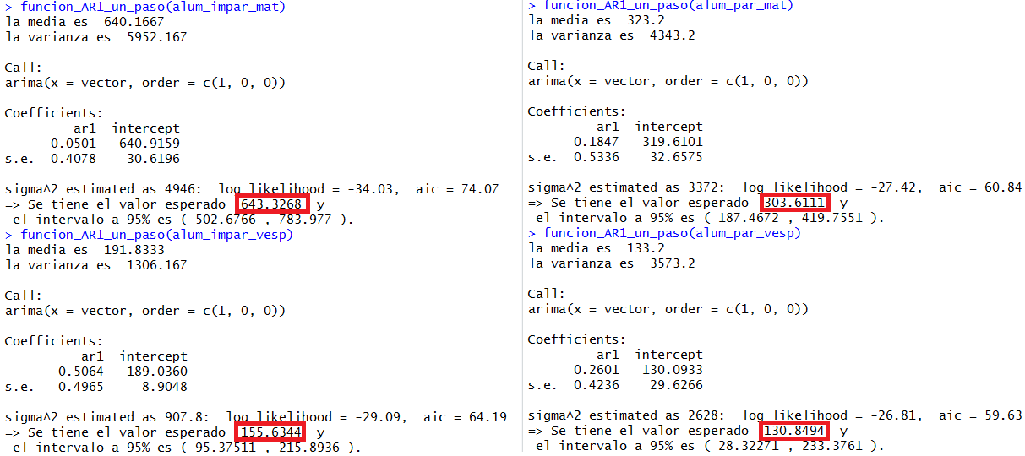
Número estimado de alumnos

Slide 27
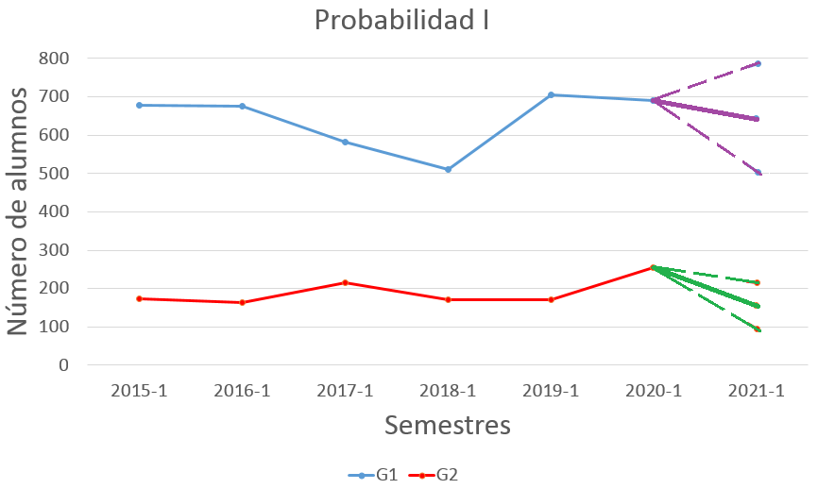
Número estimado de alumnos: G1 G2

Slide 28
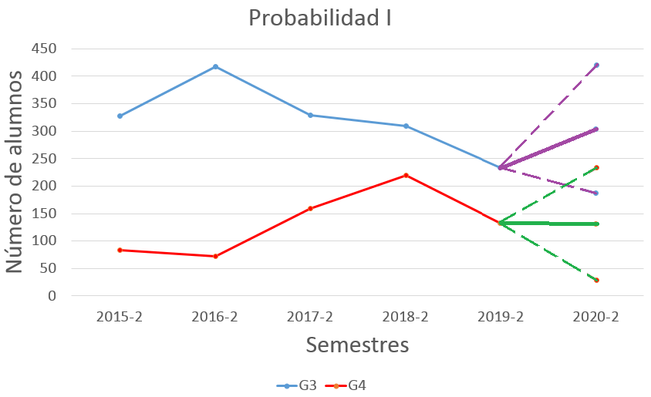
Número estimado de alumnos: G3 G4

Slide 29
¿Cómo calificar un esqueleto de horario?
Con respecto a la demanda obtenida se castiga con:
αn si sobraron n alumnos.
βm si faltaron m alumnos.

Slide 30
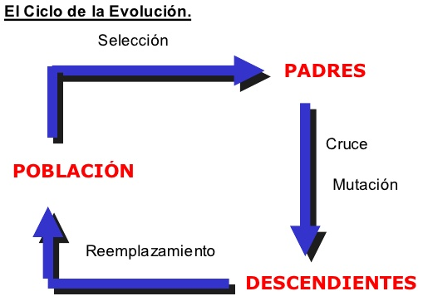
Algoritmo genético

Slide 31
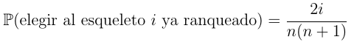
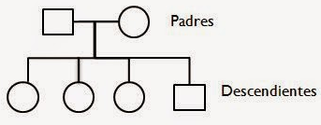
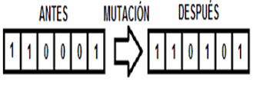
¿Cómo aplicar el AG al problema de horarios?
Selección:
Cruce/Cruzamiento:
Mutación:

Slide 32
Conclusiones
La división que se hizo de los datos es estadísticamente adecuada.
Se encontró que el AG es una buena opción para solucionar este problema de maximización.
Este trabajo apoya las necesidades de los alumnos de la Facultad.

Slide 33
Gracias por su atención

Slide 34
Pregunta 1:
¿Cuáles son los 4 pasos del algoritmo genético?

Slide 35
Pregunta 2:
¿Por qué se dividieron los datos en 4 grupos?

Slide 36
Pregunta 3:
Mencionar al menos 6 datos que se pueden obtener de las páginas de los horarios de la FC

Slide 37
Pregunta 4:
¿Cuáles son los 3 problemas de falta de información que se mencionaron?

Slide 38
Pregunta 5:
¿Cuál es la aplicación utilizada para obtener información de las páginas de la FC?

